Slide 1
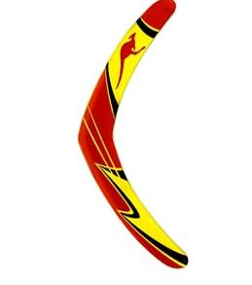
Повторение сформированных умений решать простые задачи в II классе в начале учебного года посредством реализации интерактивного метода «Бумеранг»
(методическая разработка для учителя)
Автор: Шилова Е. С., кандидат педагогических наук, доцент

Slide 2
Компоненты текстовой арифметической задачи:
условие;
вопрос (требование);
решение;
ответ.

Slide 3
В процессе решения простых задач у учащихся формируются следующие умения:
умение читать задачу (понимать значение слов в ней, выделять главные (опорные) слова;
умение выделить условие и вопрос задачи, известное и неизвестное (данное и искомое);
умение устанавливать связь между данными и искомым, выбирать нужное арифметическое действие, обосновывать его выбор;
умение записывать решение и ответ задачи.

Slide 4
Пять видов простых задач:
задачи, иллюстрирующие смысл действия сложения (в том числе со словами «столько же»);
задачи, иллюстрирующие смысл действия вычитания;
задачи на увеличение числа на несколько единиц;
задачи на уменьшение числа на несколько единиц;
задачи на определение вместимости сосуда и объема жидкости (в литрах).

Slide 5
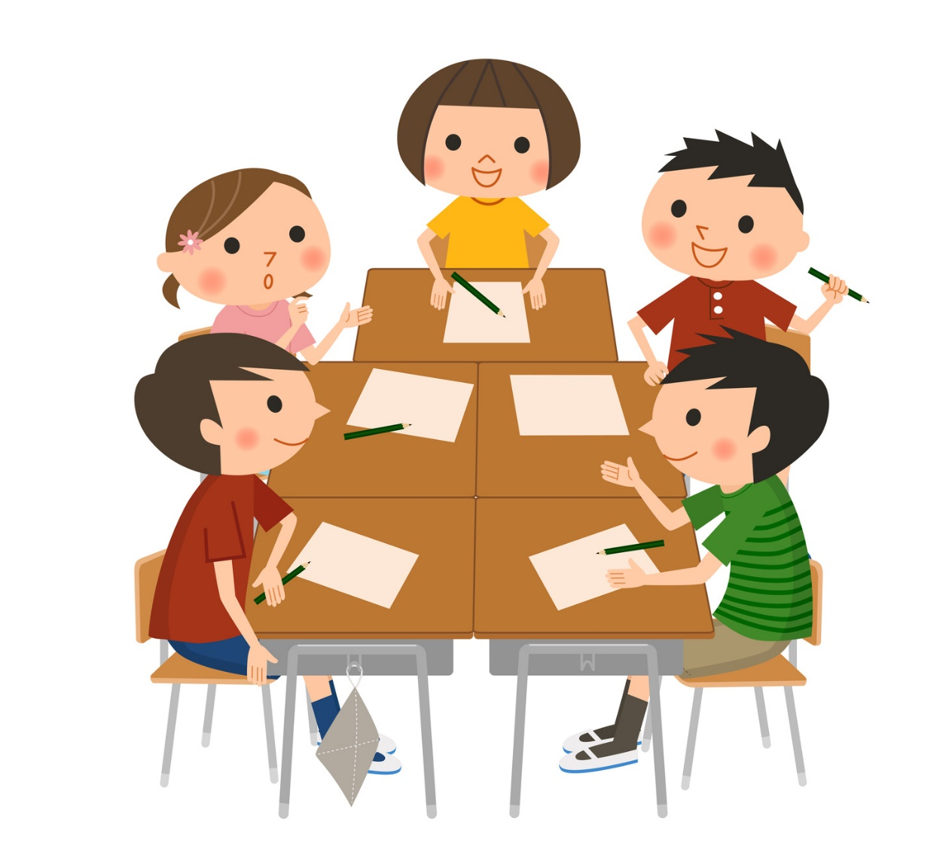
Деление на команды

Slide 6
Задания для команд
№ 1
№ 5
№ 2
№ 4
№ 3

Slide 7
Задачи для участников команды № 1:
1. Катя прочитала 5 книг, а Саша -- 4 книги. Сколько всего книг прочитали дети?
2. В вазе лежало 6 яблок. В нее положили еще 4 яблока. Сколько яблок стало в вазе?
3. Около школы посадили 7 берез и 5 кленов. Сколько деревьев посадили около школы?
4. У Вани 8 значков, у Пети -- столько же. Сколько значков у Вани и Пети вместе?
5. На одной улице построили 6 домов, на другой -- столько же. Сколько всего домов построили на двух улицах?

Slide 8
Задачи для участников команды № 2:
1. В вазе было 10 груш. 4 груши съели. Сколько груш осталось в вазе?
2. На дереве сидело 12 птиц. 4 птицы улетели. Сколько птиц осталось на дереве?
3. Бабушка испекла 16 пирожков. 7 пирожков съели за ужином. Сколько пирожков осталось?
4. На стоянке было 10 машин. 6 машин уехало. Сколько машин осталось на стоянке?
5. Павел из бумаги сделал 11 корабликов. 7 корабликов он подарил своим друзьям. Сколько корабликов осталось у Павла?

Slide 9
Задачи для участников команды № 3:
1. Сестре 7 лет, а брат -- на 4 года старше. Сколько лет брату?
2. Катя нашла 10 боровиков, а Петя -- на 5 боровиков больше. Сколько боровиков нашел Петя?
3. В соревнованиях состязались 10 девочек, а мальчиков -- на 6 больше. Сколько мальчиков участвовало в соревнованиях?
4. Дети посадили около школы 9 лип, а берез -- на 5 больше. Сколько берез посадили дети?
5. Для украшения елки дети сделали 12 рыбок, а бабочек -- на 7 больше. Сколько бабочек сделали дети?

Slide 10
Задачи для участников команды № 4:
1. Брату 13 лет, а сестра -- на 7 лет младше. Сколько лет сестре?
2. Ваня нашел 12 подберезовиков, а боровиков -- на 5 меньше. Сколько боровиков нашел Ваня?
3. В концерте принимали участие 14 девочек, а мальчиков -- на 5 меньше. Сколько мальчиков принимало участие в концерте?
4. На одной полке стоит 15 книг, а на другой -- на 7 книг меньше. Сколько книг на другой полке?
5. Таня выучила за лето 15 стихотворений, а Коля -- на 8 меньше. Сколько стихотворений выучил Коля?

Slide 11
Задачи для участников команды № 5:
1. В бочке было 20 литров воды. Мама использовала 9 литров для полива огурцов. Сколько литров воды осталось в бочке?
2. Для ремонта купили 10 литров краски. 4 литра краски израсходовали. Сколько литров краски осталось?
3. Для ремонта дачи купили 8 литров коричневой краски, а желтой -- на 4 литра больше. Сколько литров желтой краски купили?
4. Мама приготовила 16 литров березового сока, а яблочного – на 6 литров меньше. Сколько литров яблочного сока приготовила мама?
5. В одну лейку помещается 8 литров воды, а в другую -- 6 литров. Сколько литров воды помещается в двух лейках?

Slide 12
Задания для участников каждой команды:
решить задачу и записать решение в тетрадь;
совместно проверить правильность решения задачи каждым участником команды;
выбрать одну из задач, которая вызывала затруднения при ее решении.

Slide 13
Бумеранг

Slide 14
Проведение «Бумеранга».
Команда № 1
Команда № 5
Команда № 2
Команда № 4
Команда № 3

Slide 15
Оформление записи решения задачи на листе
сначала напишите № своей команды, например, № 1;
на этой же строке через одну клетку от номера команды напишите решение задачи;
затем сверните написанное решение задачи, чтобы участники других команд его не увидели.

Slide 16
Проверка решения задач участников других четырёх команд, оценивание правильности решения и вычислений:
Система оценивания:
за правильное решение команда получает 2 балла,
за неправильное решение – 0 баллов,
за ошибку в вычислениях – 1 балл.

Slide 17
Подведение итогов «Бумеранга»
№ команды | № вида задач |  |  |  |  | Общая оценка
 | 1 | 2 | 3 | 4 | 5
1 | – | 2 | 2 | 2 | 2 | 8
2 | 1 | – | 2 | 2 | 2 | 7
3 | 2 | 2 | – | 2 | 0 | 6
4 | 2 | 2 | 2 | – | 2 | 8
5 | 2 | 2 | 2 | 2 | – | 8

Slide 18
Рефлексия
Вопросы для обсуждения:
Понравилось ли вам проверять свои умения решать простые задачи разных видов с помощью метода «Бумеранг»?
Понравилось ли вам проверять умения участников других команд решать простые задачи разных видов с помощью метода «Бумеранг»?
Довольны ли вы собой и своими результатами?
Что у вас вызывало наибольшие затруднения?
Что необходимо сделать, чтобы устранить все затруднения, которые возникли при решении простых задач разных видов?

Slide 19
МОЛОДЦЫ!

